Slide 1
Sito di aste Online
Versione FAT CLIENT
(Javascript)
STUDENTE : DEAN NICOLA
Mat:911817
nicola.dean@mail.polimi.it

Slide 2
Specifiche(1/2)
HTML pure
Un’applicazione web consente la gestione di aste online. Gli utenti accedono tramite login e possono vendere e acquistare all’asta. La HOME page contiene due link, uno per accedere alla pagina VENDO e uno per accedere alla pagina ACQUISTO. La pagina VENDO mostra una lista delle aste create dall’utente e non ancora chiuse, una lista delle aste da lui create e chiuse e una form per creare un nuovo articolo e una nuova asta per venderlo. L'asta comprende l’articolo da mettere in vendita (codice, nome, descrizione, immagine), prezzo iniziale, rialzo minimo di ogni offerta (espresso come un numero intero di euro) e una scadenza (data e ora, es 19-04-2021 alle 24:00). La lista delle aste è ordinata per data+ora crescente. L’elenco riporta: codice e nome dell’articolo, offerta massima, tempo mancante (numero di giorni e ore) tra il momento (data ora) del login e la data e ora di chiusura dell’asta. Cliccando su un’asta compare una pagina DETTAGLIO ASTA che riporta per un’asta aperta i dati dell’asta e la lista delle offerte (nome utente, prezzo offerto, data e ora dell’offerta) ordinata per data+ora decrescente. Un bottone CHIUDI permette all’utente di chiudere l’asta se è giunta l’ora della scadenza (si ignori il caso di aste scadute ma non chiuse dall’utente). Se l’asta è chiusa, la pagina riporta i dati dell’asta, il nome dell’aggiudicatario, il prezzo finale e l’indirizzo (fisso) di spedizione dell’utente. La pagina ACQUISTO contiene una form di ricerca per parola chiave. Quando l’acquirente invia una parola chiave la pagina ACQUISTO è aggiornata e mostra un elenco di aste aperte (la cui scadenza è posteriore alla data e ora dell’invio) il cui articolo contiene la parola chiave nel nome o nella descrizione. La lista è ordinata in modo decrescente in base al tempo (numero di giorni e ore) mancante alla chiusura. Cliccando su un’asta aperta compare la pagina OFFERTA che mostra i dati dell’articolo, l’elenco delle offerte pervenute in ordine di data+ora decrescente e un campo di input per inserire la propria offerta, che deve essere superiore all’offerta massima corrente di un importo pari almeno al rialzo minimo. Dopo l’invio dell’offerta la pagina OFFERTA mostra l’elenco delle offerte aggiornate. La pagina ACQUISTO contiene anche un elenco delle offerte aggiudicate all’utente con i dati dell’articolo e il prezzo finale.

Slide 3
Specifiche(2/2)
Specifiche RIA
Dopo il login, l’intera applicazione è realizzata con un’unica pagina.
Se l’utente accede per la prima volta l’applicazione mostra il contenuto della pagina ACQUISTO. Se l’utente ha già usato l’applicazione, questa mostra il contenuto della pagina VENDO se l’ultima azione dell’utente è stata la creazione di un’asta; altrimenti mostra il contenuto della pagina ACQUISTO con l’elenco (eventualmente vuoto) delle aste su cui l’utente ha cliccato in precedenza e che sono ancora aperte. L’informazione dell’ultima azione compiuta e delle aste visitate è memorizzata a lato client per la durata di un mese.
Ogni interazione dell’utente è gestita senza ricaricare completamente la pagina, ma produce l’invocazione asincrona del server e l’eventuale modifica solo del contenuto da aggiornare a seguito dell’evento.

Slide 4
Analisi Dati Per Database
Un’applicazione web consente la gestione di aste online. Gli utenti accedono tramite login e possono vendere e acquistare all’asta. La HOME page contiene due link, uno per accedere alla pagina VENDO e uno per accedere alla pagina ACQUISTO. La pagina VENDO mostra una lista delle aste create dall’utente e non ancora chiuse, una lista delle aste da lui create e chiuse e una form per creare un nuovo articolo e una nuova asta per venderlo. L'asta comprende l’articolo da mettere in vendita (codice, nome, descrizione, immagine), prezzo iniziale, rialzo minimo di ogni offerta (espresso come un numero intero di euro) e una scadenza (data e ora, es 19-04-2021 alle 24:00). La lista delle aste è ordinata per data+ora crescente. L’elenco riporta: codice e nome dell’articolo, offerta massima, tempo mancante (numero di giorni e ore) tra il momento (data ora) del login e la data e ora di chiusura dell’asta. Cliccando su un’asta compare una pagina DETTAGLIO ASTA che riporta per un’asta aperta i dati dell’asta e la lista delle offerte (nome utente, prezzo offerto, data e ora dell’offerta) ordinata per data+ora decrescente. Un bottone CHIUDI permette all’utente di chiudere l’asta se è giunta l’ora della scadenza (si ignori il caso di aste scadute ma non chiuse dall’utente). Se l’asta è chiusa, la pagina riporta i dati dell’asta, il nome dell’aggiudicatario, il prezzo finale e l’indirizzo (fisso) di spedizione dell’utente. La pagina ACQUISTO contiene una form di ricerca per parola chiave. Quando l’acquirente invia una parola chiave la pagina ACQUISTO è aggiornata e mostra un elenco di aste aperte (la cui scadenza è posteriore alla data e ora dell’invio) il cui articolo contiene la parola chiave nel nome o nella descrizione. La lista è ordinata in modo decrescente in base al tempo (numero di giorni e ore) mancante alla chiusura. Cliccando su un’asta aperta compare la pagina OFFERTA che mostra i dati dell’articolo, l’elenco delle offerte pervenute in ordine di data+ora decrescente e un campo di input per inserire la propria offerta, che deve essere superiore all’offerta massima corrente di un importo pari almeno al rialzo minimo. Dopo l’invio dell’offerta la pagina OFFERTA mostra l’elenco delle offerte aggiornate. La pagina ACQUISTO contiene anche un elenco delle offerte aggiudicate all’utente con i dati dell’articolo e il prezzo finale.
Entità,Attributi,Relazioni

Slide 5
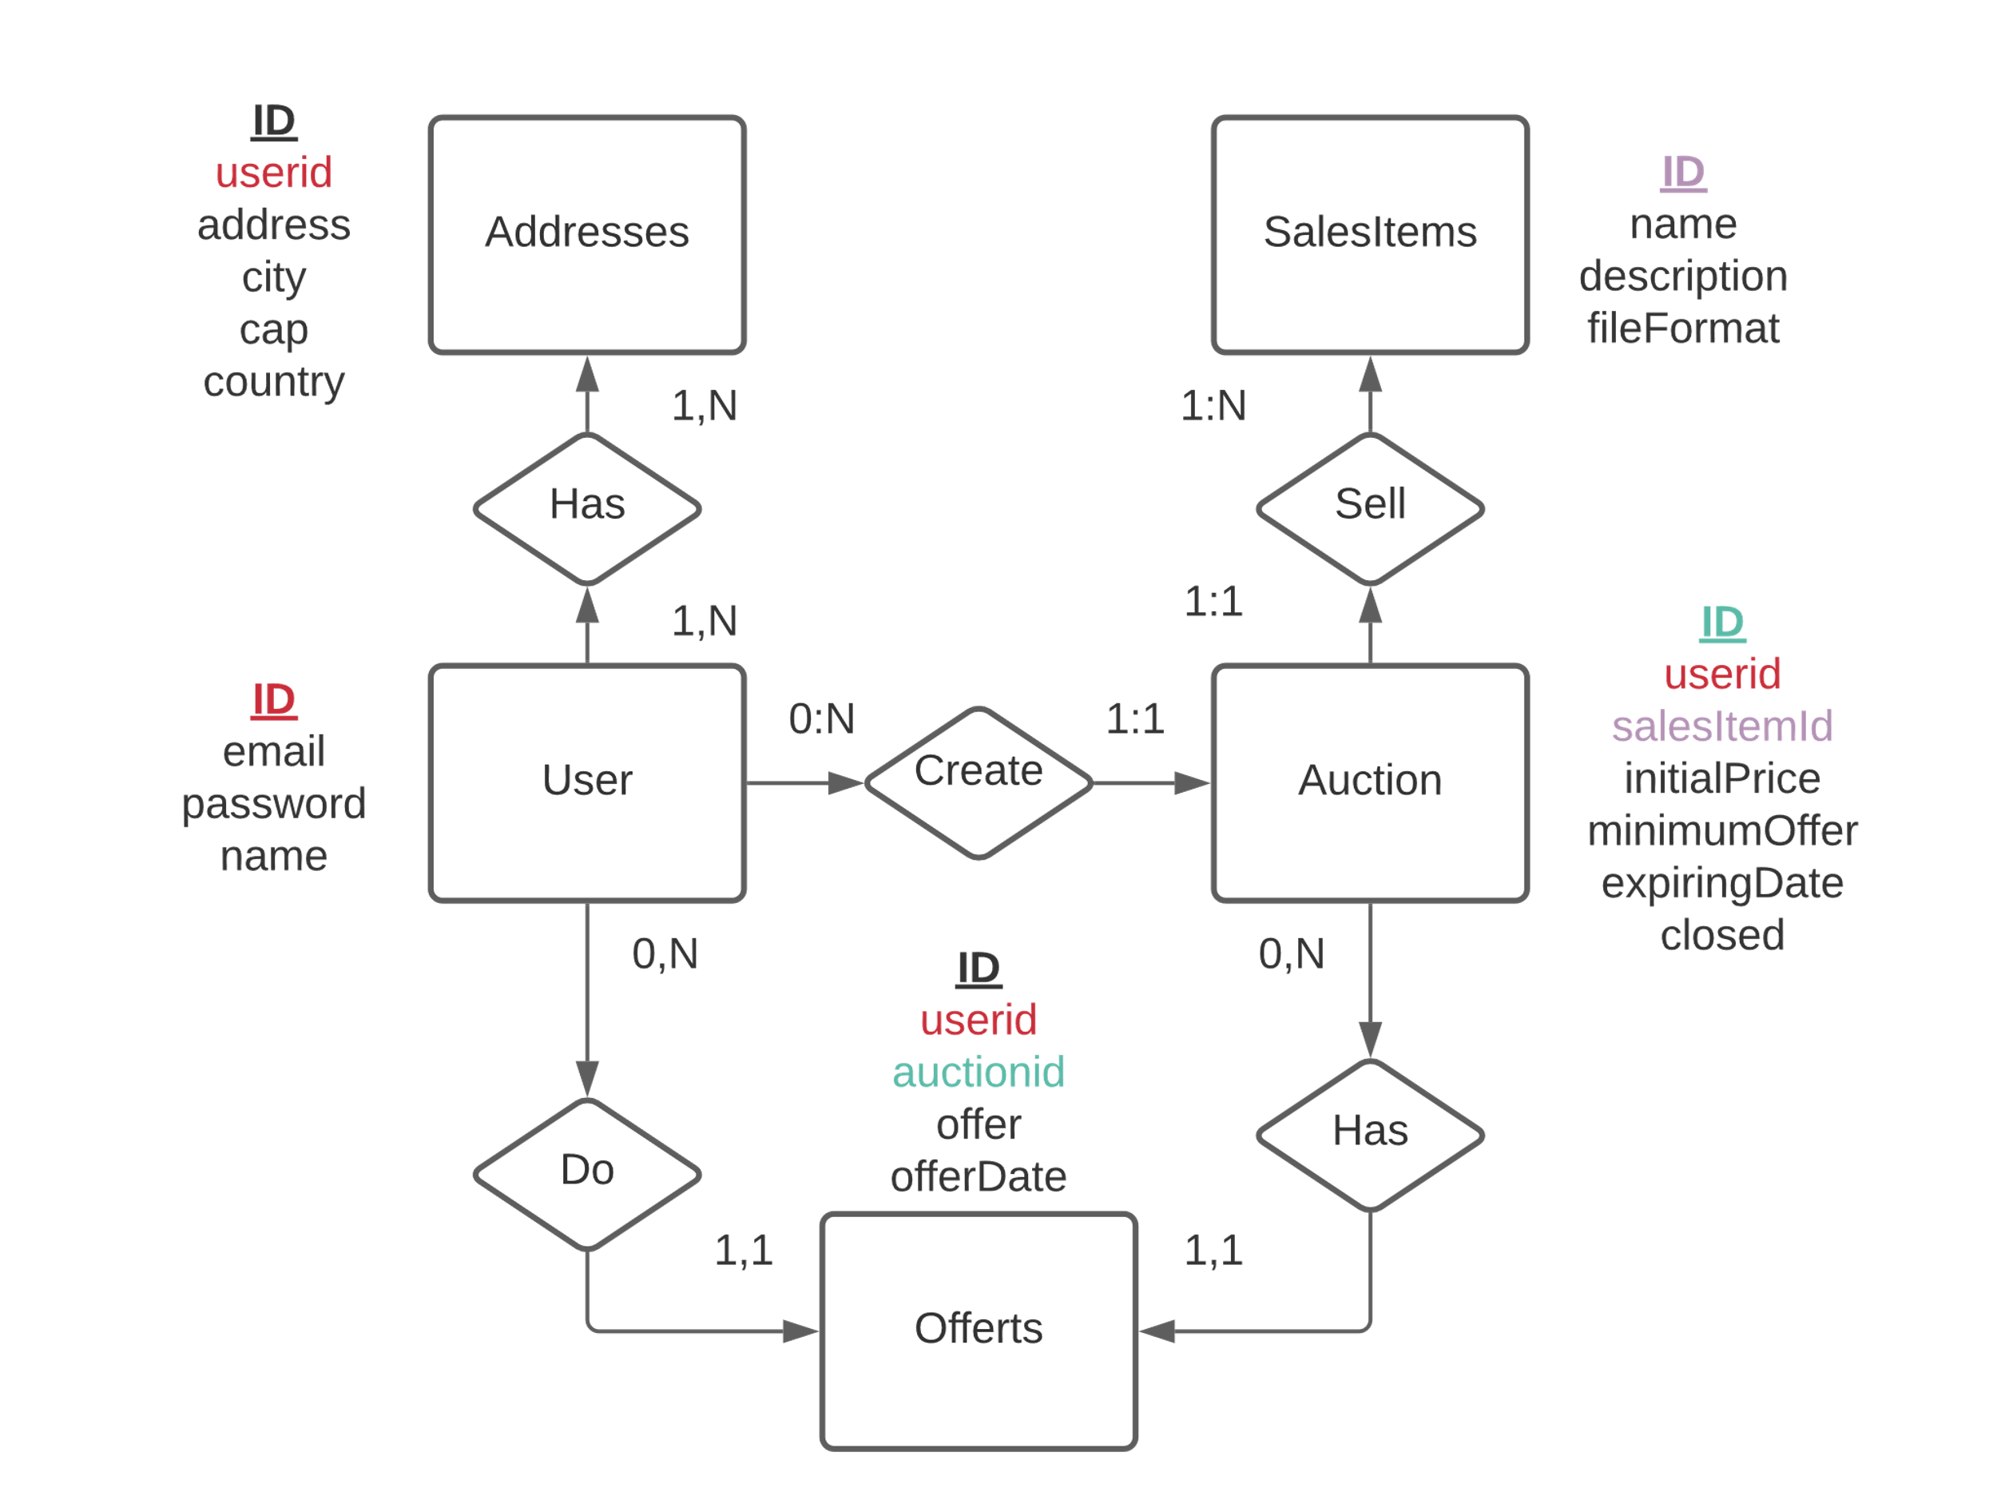
Diagramma Tabelle Database

Slide 6
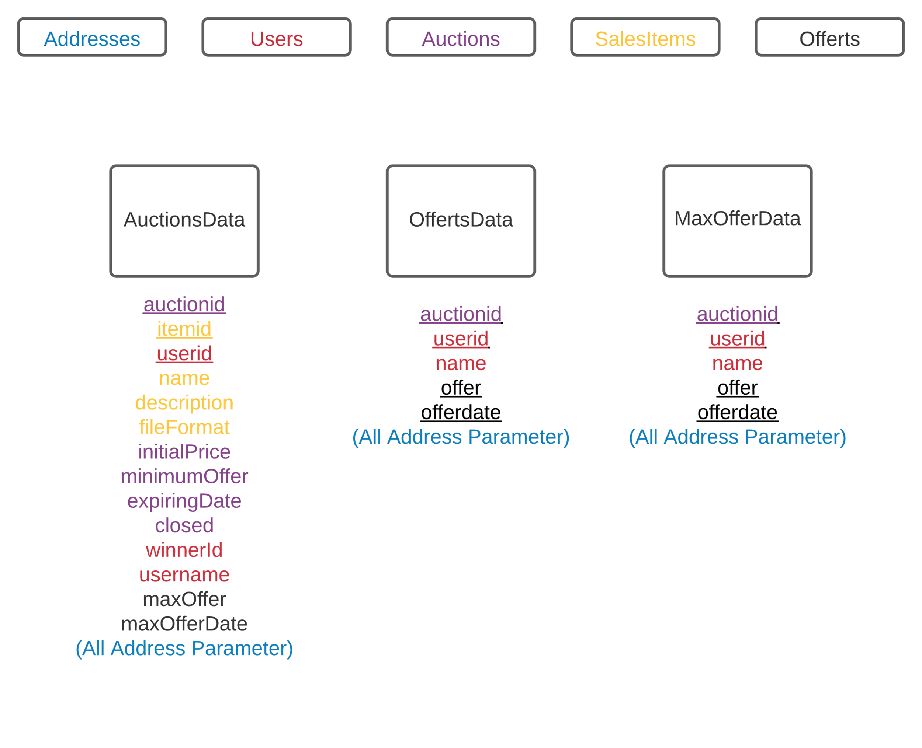
Diagramma View Database

Slide 7
CREATE TABLE users(
id int NOT NULL AUTO_INCREMENT,
email varchar(20),
password varchar(20),
name varchar(20),
PRIMARY KEY(id)
);
CREATE TABLE salesItems(
id int NOT NULL AUTO_INCREMENT,
name varchar(20),
description varchar(100),
fileFormat varchar(10),
PRIMARY KEY(id)
);
CREATE TABLE auctions(
id int NOT NULL AUTO_INCREMENT,
userid int,
salesItemid int,
initialPrize int,
minimumOffer int,
expiringDate datetime,
closed boolean,
PRIMARY KEY(id),
FOREIGN KEY (userid) REFERENCES users(id)
ON DELETE CASCADE ON UPDATE CASCADE,
FOREIGN KEY (salesItemid) REFERENCES salesitems(id) ON DELETE CASCADE ON UPDATE CASCADE
);

Slide 8
CREATE TABLE offerts(
id int NOT NULL AUTO_INCREMENT,
userid int,
auctionsid int,
offer int,
offerDate TIMESTAMP,
PRIMARY KEY(id),
FOREIGN KEY (userid) REFERENCES users(id)
ON DELETE CASCADE ON UPDATE CASCADE,
FOREIGN KEY (auctionsid) REFERENCES auctions(id) ON DELETE CASCADE ON UPDATE CASCADE
);
create table addresses(
id int NOT NULL AUTO_INCREMENT,
userid int,
address varchar(20),
city varchar(20),
cap int,
country varchar(3),
PRIMARY KEY(id),
FOREIGN KEY (userid) REFERENCES users(id)
ON DELETE CASCADE ON UPDATE CASCADE
);

Slide 9
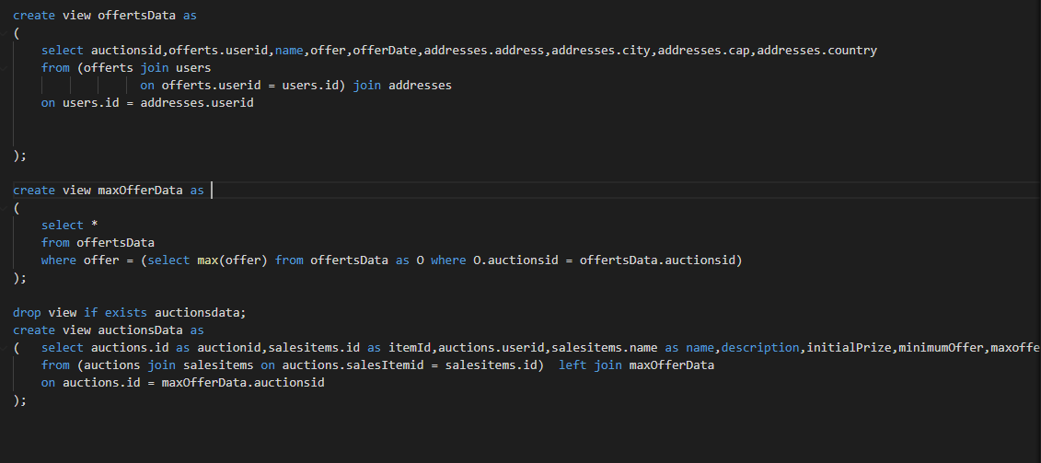

Slide 10
Analisi Requisiti Applicazione(1/2)
Un’applicazione web consente la gestione di aste online. Gli utenti accedono tramite login e possono vendere e acquistare all’asta. La HOME page contiene due link, uno per accedere alla pagina VENDO e uno per accedere alla pagina ACQUISTO. La pagina VENDO mostra una lista delle aste create dall’utente e non ancora chiuse, una lista delle aste da lui create e chiuse e una form per creare un nuovo articolo e una nuova asta per venderlo. L'asta comprende l’articolo da mettere in vendita (codice, nome, descrizione, immagine), prezzo iniziale, rialzo minimo di ogni offerta (espresso come un numero intero di euro) e una scadenza (data e ora, es 19-04-2021 alle 24:00). La lista delle aste è ordinata per data+ora crescente. L’elenco riporta: codice e nome dell’articolo, offerta massima, tempo mancante (numero di giorni e ore) tra il momento (data ora) del login e la data e ora di chiusura dell’asta. Cliccando su un’asta compare una pagina DETTAGLIO ASTA che riporta per un’asta aperta i dati dell’asta e la lista delle offerte (nome utente, prezzo offerto, data e ora dell’offerta) ordinata per data+ora decrescente. Un bottone CHIUDI permette all’utente di chiudere l’asta se è giunta l’ora della scadenza (si ignori il caso di aste scadute ma non chiuse dall’utente). Se l’asta è chiusa, la pagina riporta i dati dell’asta, il nome dell’aggiudicatario, il prezzo finale e l’indirizzo (fisso) di spedizione dell’utente. La pagina ACQUISTO contiene una form di ricerca per parola chiave. Quando l’acquirente invia una parola chiave la pagina ACQUISTO è aggiornata e mostra un elenco di aste aperte (la cui scadenza è posteriore alla data e ora dell’invio) il cui articolo contiene la parola chiave nel nome o nella descrizione. La lista è ordinata in modo decrescente in base al tempo (numero di giorni e ore) mancante alla chiusura. Cliccando su un’asta aperta compare la pagina OFFERTA che mostra i dati dell’articolo, l’elenco delle offerte pervenute in ordine di data+ora decrescente e un campo di input per inserire la propria offerta, che deve essere superiore all’offerta massima corrente di un importo pari almeno al rialzo minimo. Dopo l’invio dell’offerta la pagina OFFERTA mostra l’elenco delle offerte aggiornate. La pagina ACQUISTO contiene anche un elenco delle offerte aggiudicate all’utente con i dati dell’articolo e il prezzo finale.
Pagine,Componenti visivi,Eventi/Azioni

Slide 11
Analisi Requisiti(2/2)
E’ necessario salvare nei cookie lultima operazione svolta dall’utente
E’ necessario salvare nei cookie un array di id corrispondenti alle ultime aste visitate e ancora aperte

Slide 12
Completamento Specifiche:
La pagina di default è index.html e contiene il form di Login
Tutti i dati del form di creazione di un asta sono obbligatori e se nulli verrà stampato un errore adeguato
In assenza di aste suggerite viene visualizzato un allert
In caso l’utente capiti per sbaglio o malintenzionatamente sulla pagina di un asta chiusa non da lui posseduta gli sarà impedito di CHIUDERLA
Una volta inviata un offerta la pagina di dettaglio si aggiorna in automatico
Se l’utente è loggato e apre index.html / Login verrà reindirizzato alla home
Se l’utente non è loggato e apre home.html (o derivati) verrà reindirizzato al Login

Slide 13
Note Addizionali/Aggiunte
Per migliorare la visualizzazione/esperienza utente le aste vinte vengono visualizzate nella «UserPage» anziche nella pagina «Compro»
La tabella Addresses è stata aggiunta per potenziali aggiornamenti futuri che permettano allutente di avere più indirizzi (come opzione di consegna)
La tabella ItemSales è separata dalla tabella Auctions per potenziali aggiornamenti futuri che permettano ad un utente di creare più aste con lo stesso oggetto (eg un artigiano produce in serie 100 statuine e vuole venderne 10 all’asta)

Slide 14
Server Side Components
Models
Address
User
Auction
ItemSales
Offer
UserProfileData
Database Access OBJ (DAO)
UserDao
checkUserLogin(email,psw) : user
AuctionDao (all function use auction select)
auctionSelect(QUERY string) : list<Auction>
getAuctionById(id) Auction
getOpenAuction(userID) list<Auction>
getClosedAuction(userId) list<Auction>
getWinnedAuction(userId) list<Auction>
getAuctions() list<Auction>
createAuctions(name,desce…) void
OfferDao
OfferSelect(query string) List<Offert>
createOffer(userId,auctionId,offer) ) List<Offert>
getOffertsById(auctionId) ) List<Offert>
getMaxOffert(auctionId) ) List<Offert>
ItemSalesDao
createSalesItem(name,desc…)
getSalesItem(id) ItemSales
Controllers (not Logged Filter)
CheckLoginData
Controllers (Logged Filter)
CreateAuction
CreateOffer
ShowAuctions
ShowAuctionDetails
AuctionSuggestions
GetUserProfileData
ImageGetter
LogoutUser
CloseAuction
HTML files
Home.html
Index.html
Filters
LoggedFilter
NoLoggedFilter

Slide 15
Client Side Components
Login(index.html)
LoginForm -> (manage submit and errorMsg)
Home(home.html)
HomeManager
LoadPage() (see LIFE CYCLE PAGE)
onWindowLoad(..)
HideAllElements()
(minors Button AddEventHandler)
UserPage
printAuction(auctions,div) print auctions list inside div container
printAuctions(): print the 3 list inside userPage(open,closed,winned)
parseUserData()
Load() makecall
AuctionCreation
sendAuctionCreation(form) : do makecall
SetVisible,Invisible
AuctionDetails
minorPrintingAutomations methods
retriveData(id) get auction details and print them
closeAuction(id)
offertCreation(form) do makecall
Reset() delete old details
SetVisible,Invisible
Offerts
printOffert(offer,HTMLid)
parseJsonOfferts(json)
ShowAuctions
fillAuctions() :show auctions
getSuggestions(suggestions) retrive suggestions from db
getAuctions() retrive auctions from db
applyFilter(filter) hide auctions not similar to filter
Reset() delete old auctions
setVisible.Invisible
Utils
makeCall(method,url,form,request..)
getCookie(name)
setCookie(name,content,expiring)
Some minors printing/DOM methods

Slide 16
Architettura
Tutti i controller dell’App (lato server) estendono la classe «BasicServerlet»
Tale classe ha lo scopo di evitare codice ripetuto in quanto presenta metodo usati in maniera ricorrente in tutti i controller
Tali metodi sono sendJSON(..) e respondError(..)
E’ presente pure una classe «CustomException» che utilizza in automatico il metodo respondError in caso di azioni non valide da parte dell’utente
Tutte le classi del Modello implementano «JsonSerializable» cosi da poter essere serializzate facilmente con la generica funzione sopracitata

Slide 17
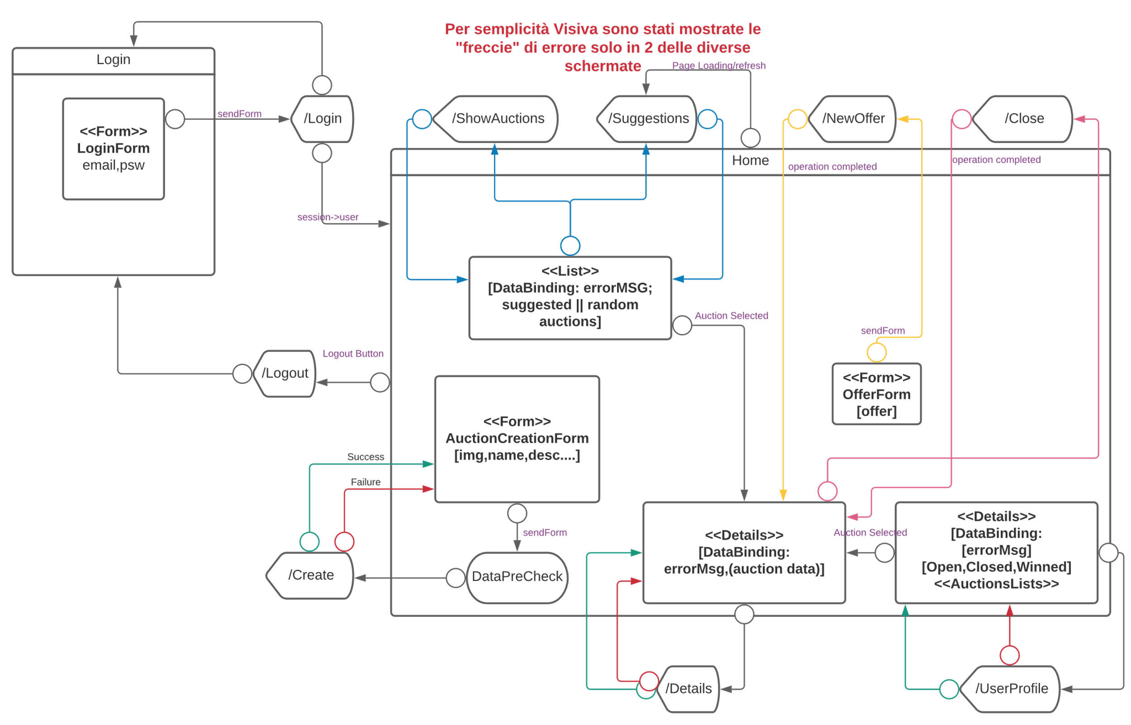
Diagramma Applicativo IFML

Slide 18
Eventi & Azioni
La granparte dei metodi (tranne il Login) è richiamabile sia in Post che in Get
Client side |  | Server side
Evento | Azione | Evento | Azione
index → login form → submit | Controllo dati | POST username password | Controllo credenziali
Home page→ load || Home page→ search | LoadJsControllers -> mostra aste suggerite | POST (JsonIdSuggeriti) | Legge aste suggerite dal DB
 | LoadJsControllers ->suggestions vuote -> mostra aste casuali | GET (AuctionId) | Legge tutte le aste aperte dal DB (in ordine di scadenza piu recente)
Home page → click «userProfile» | HideAllElements-> MostraUserProfile | POST(UserId) | Legge lista di aste aperte,chiuse,vinte dall’utente
Home page→ elenco aste→ click «showDetails»|| UserPage → click «auctionName» | HideAllElements-> Mostra i dettagli asta | GET(AuctionID) | Legge i dettagli dell’asta dal DB
AuctionDetails → Click «close auction>> | Ristampa i dettagli asta | GET(AuctionId) | Aggiorna il DB settando lasta come chiusa (se possibile)
AuctionDetails → offerForm→submit | Controllo dati | POST(AuctionId,Offer) | Creazione Offerta
UserPage->click»CreateAuction» →form→submit | Controllo dati | POST(Img,name,desc….) | Crea un Asta
Logout |  | GET | Terminazione della sessione

Slide 19
Controller & EventHandler
makeCall indica una richiesta HTTP asincrona
Client side |  | Server side
Evento | Controllore | Evento | Controllore
index → login form → submit | Function makeCall | POST username password | CheckLogin(serverlet)
Home page→ load || Home page→ search | Function LoadPage || fillAuctions()->getSuggestions() | POST (JsonIdSuggeriti) | AuctionSuggestions(serverlet)
 | [se suggestions è vuota] fillAuctions()->getAuctions() | GET (AuctionId) | ShowAuctions(serverlet)
Home page → click «userProfile» | Function makeCall | POST(UserId) | GetUserProfileData(serverlet)
Home page→ elenco aste→ click «showDetails»|| UserPage → click «auctionName» | Function retriveData() | GET(AuctionID) | ShowAuctionDetails(serverlet)
AuctionDetails → Click «close auction>> | Function closeAuction(id) | GET(AuctionId) | CloseAuctions(serverlet)
AuctionDetails → offerForm→submit | Function offertCreation(form) | POST(AuctionId,Offer) | CreateOffert(serverlet)
UserPage->click»CreateAuction» →form→submit | Function sendAuctionCreation | POST(Img,name,desc….) | CreateAuction(serverlet)
Logout |  | GET | Logout(serverlet)

Slide 20
Sequence Diagram
Nelle prossime pagine sono presenti i sequence diagram delle diverse possibili azioni percorribili dall’utente.
Alcuni dettagli minori quali la visualizzazione di alcuni errori o il caricamento di alcuni dati dalla sessione sono omessi per semplicità rappresentativa (sono comunque presenti delle note in viola che evidenziano tali omissioni).
In Nero si troveranno le azioni ClientSide mentre in azzurrino quelle ServerSide

Slide 21
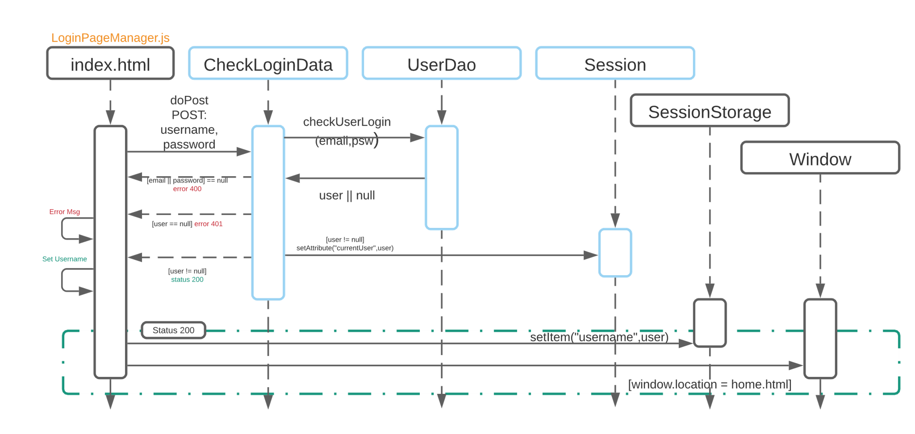
Evento Di Login

Slide 22
Life Cycle
Tutte le pagine seguenti vengono generate da HomeManager al caricamento di home.html
Home manager è uno script che permette di caricare tutti gli elementi DOM e gli oggetti JS che compongono l’APP, questo script viene RUNNATO solo una volta al caricamento del file home.html
All’interno di questo script vengono anche assegnati gli eventi di click/input ai vari bottoni (Logout,CreateAuction….)
Viene anche generato l’evento sulla barra di ricerca che permette un filtro realtime delle aste per parola chiave

Slide 23
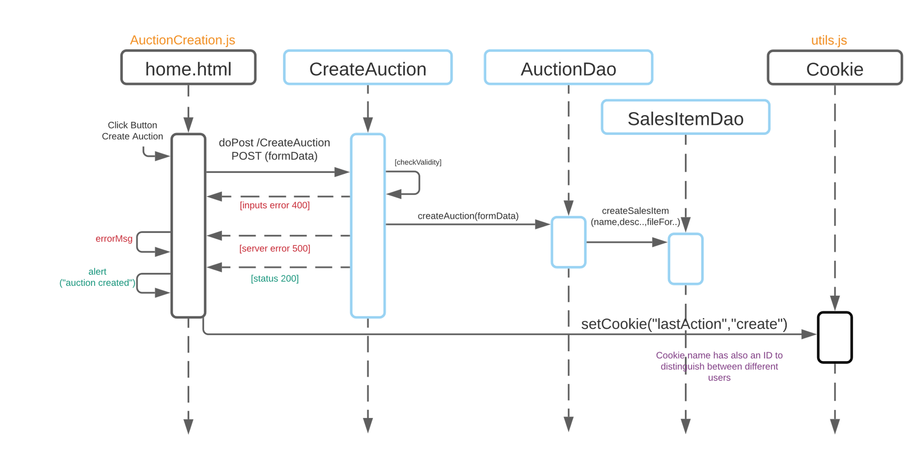
Evento Di Creazione Asta

Slide 24
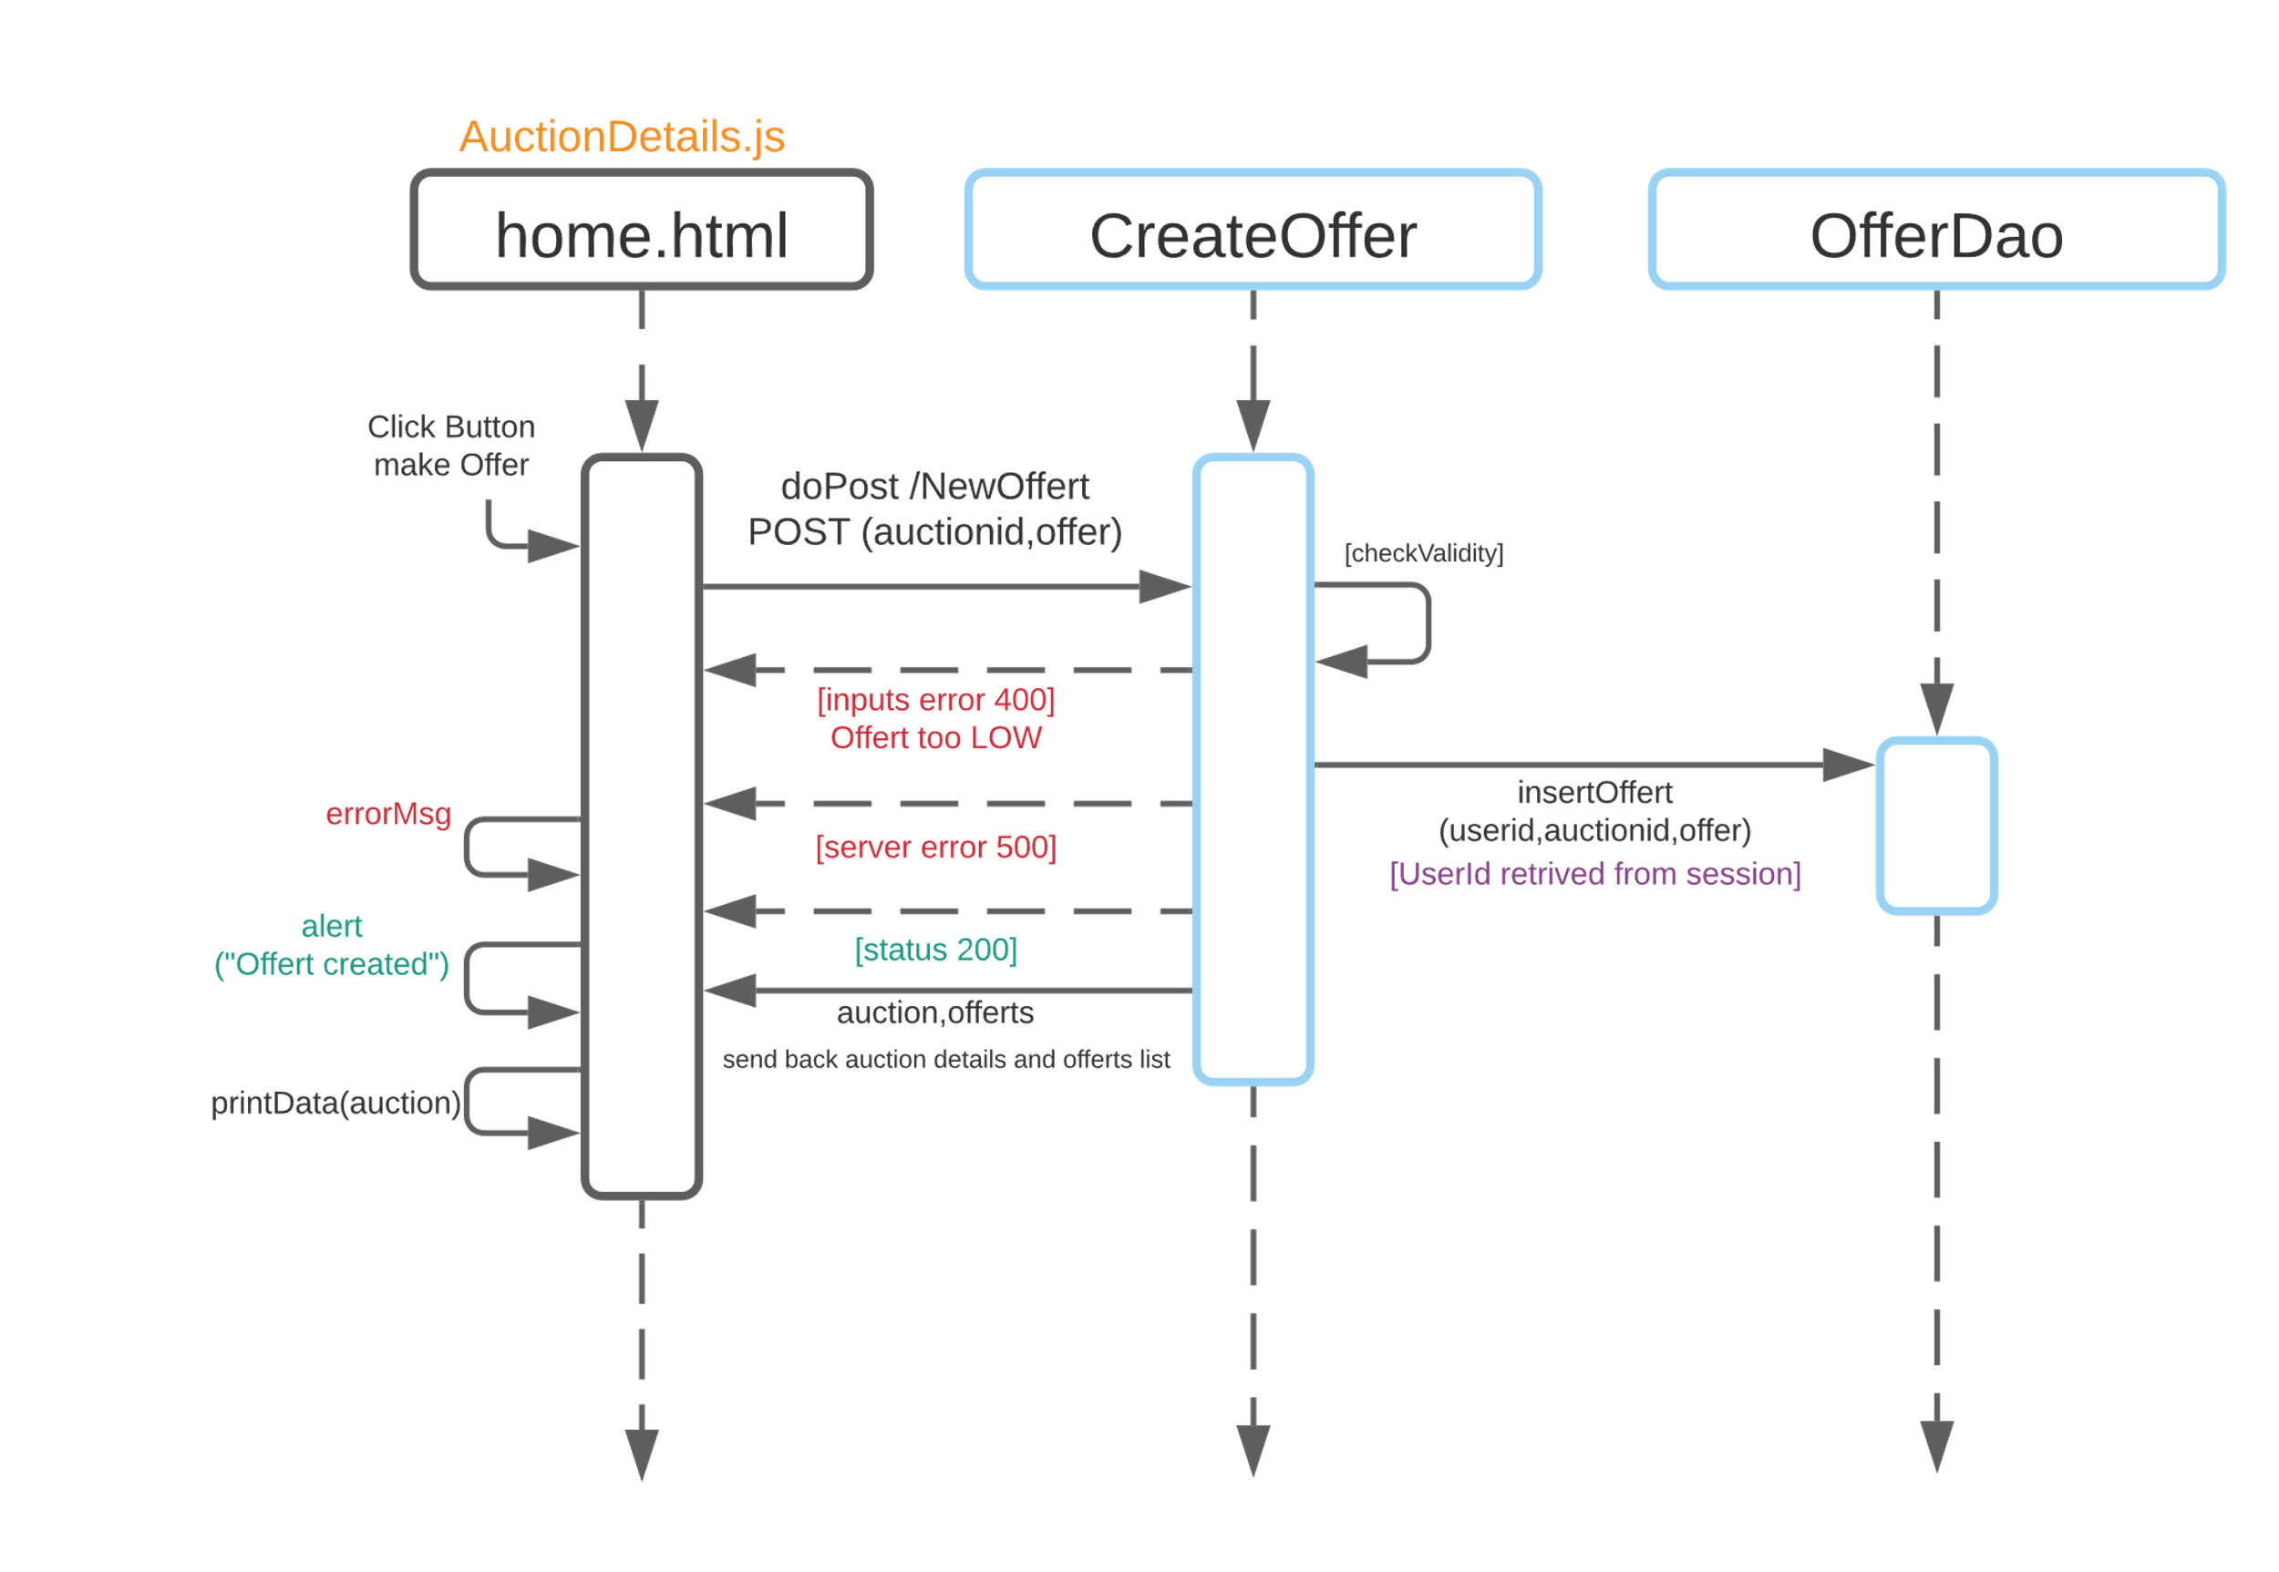
Evento Di Creazione Offerta

Slide 25
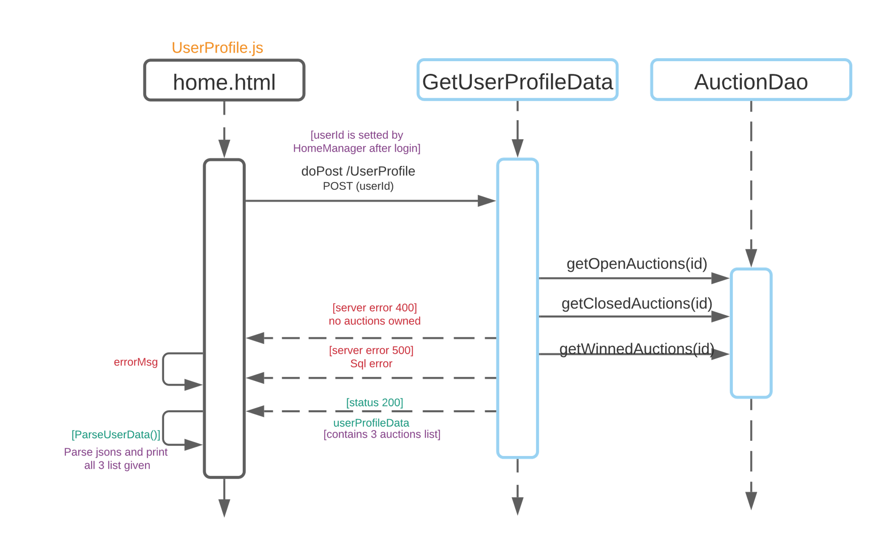
Evento Di Caricamento UserPage

Slide 26
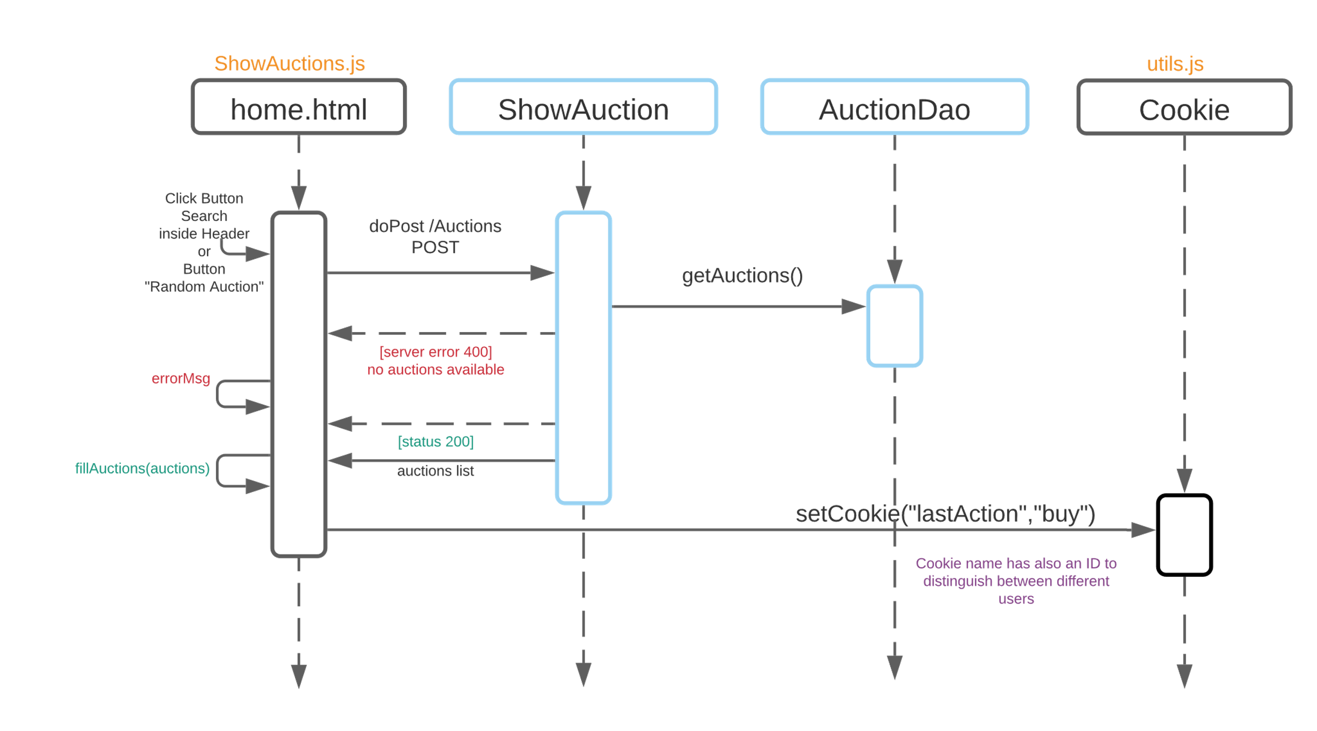
Evento Di Stampa Lista Aste(Random)

Slide 27
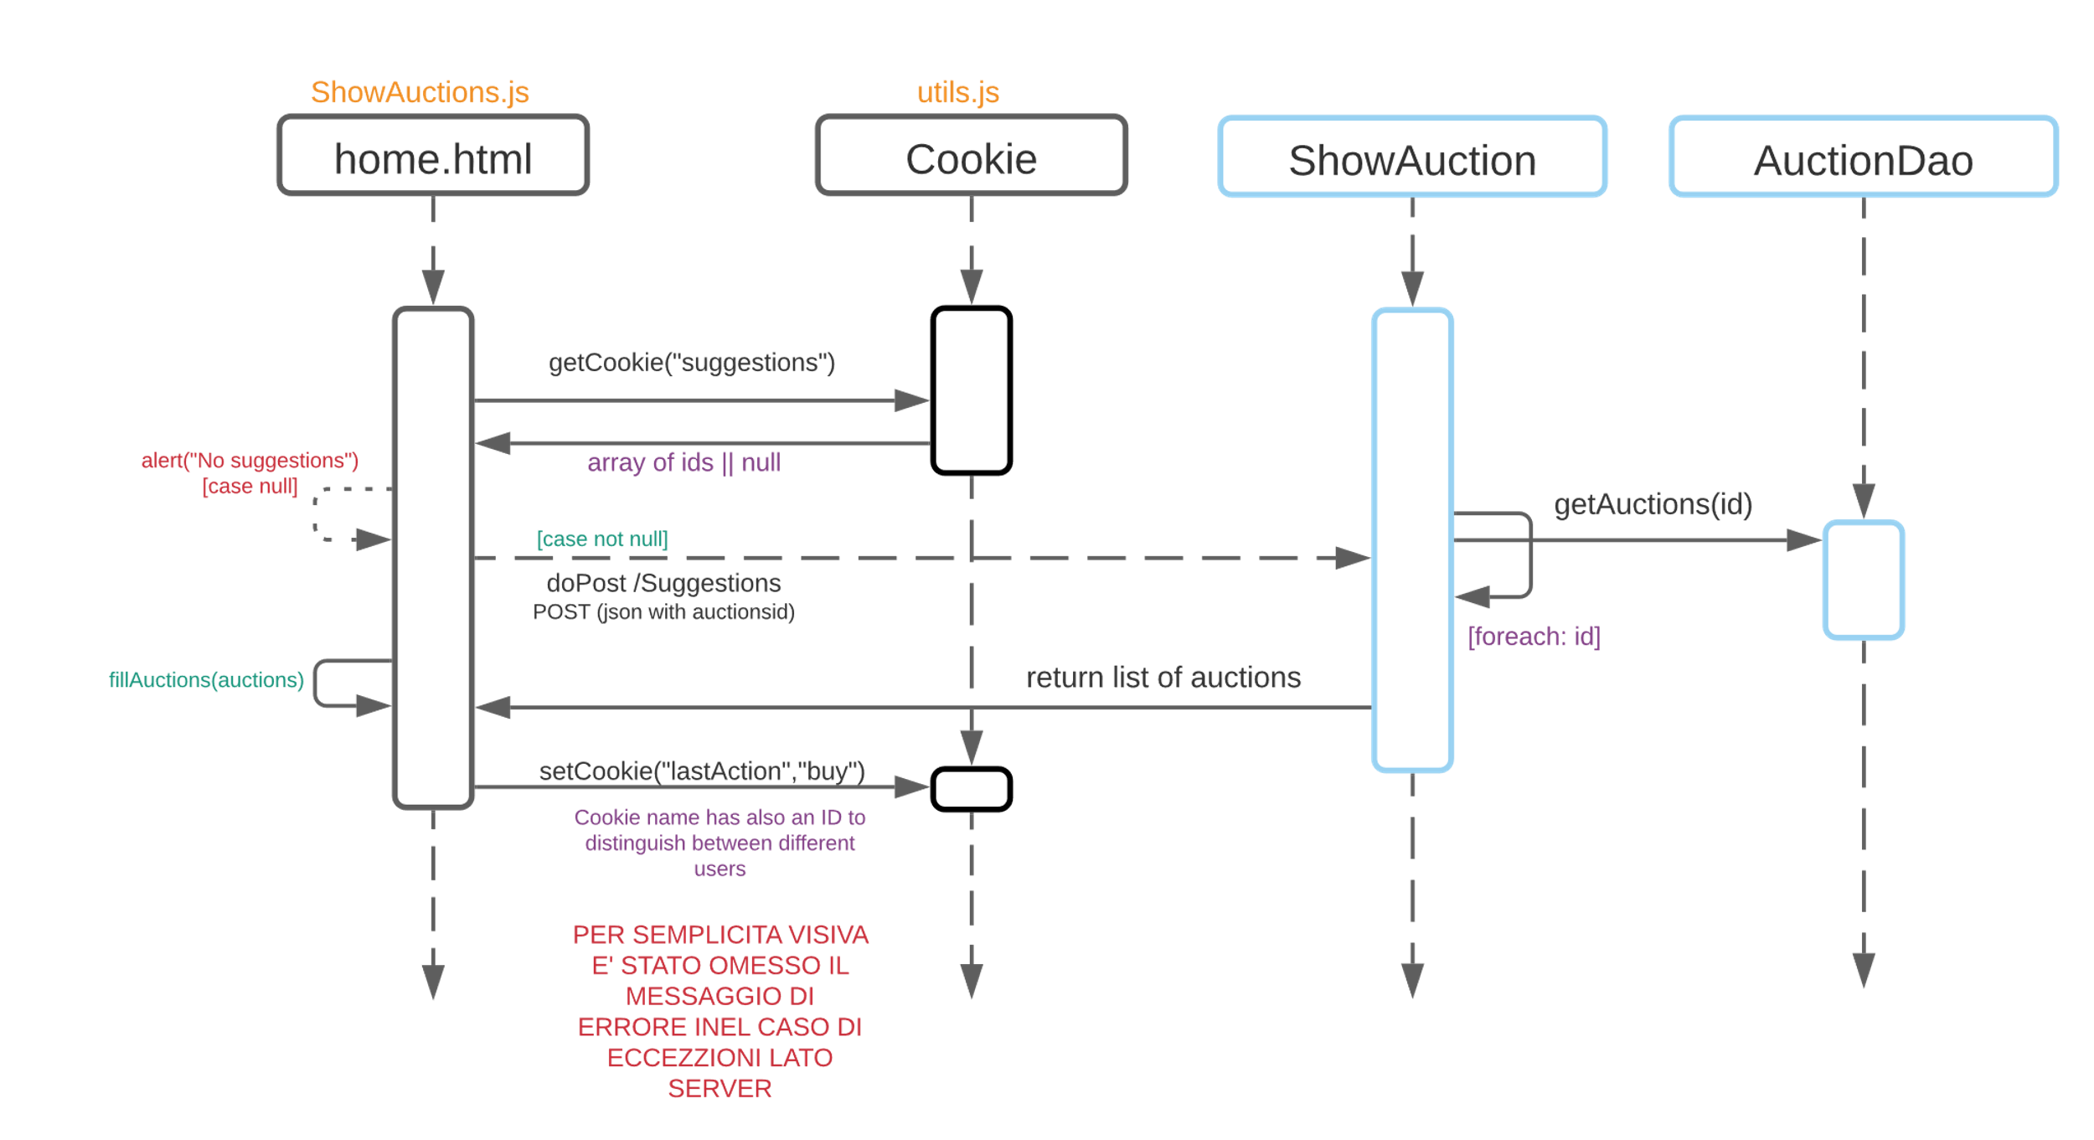
Evento Di Stampa Lista Aste(Recent Clicked)

Slide 28
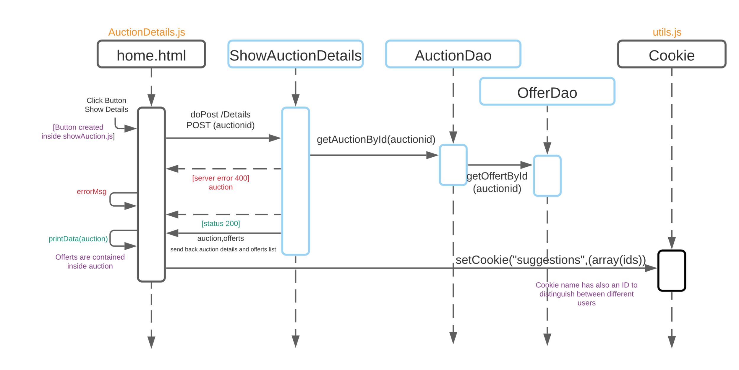
Evento Di Stampa Dettagli Asta

Slide 29
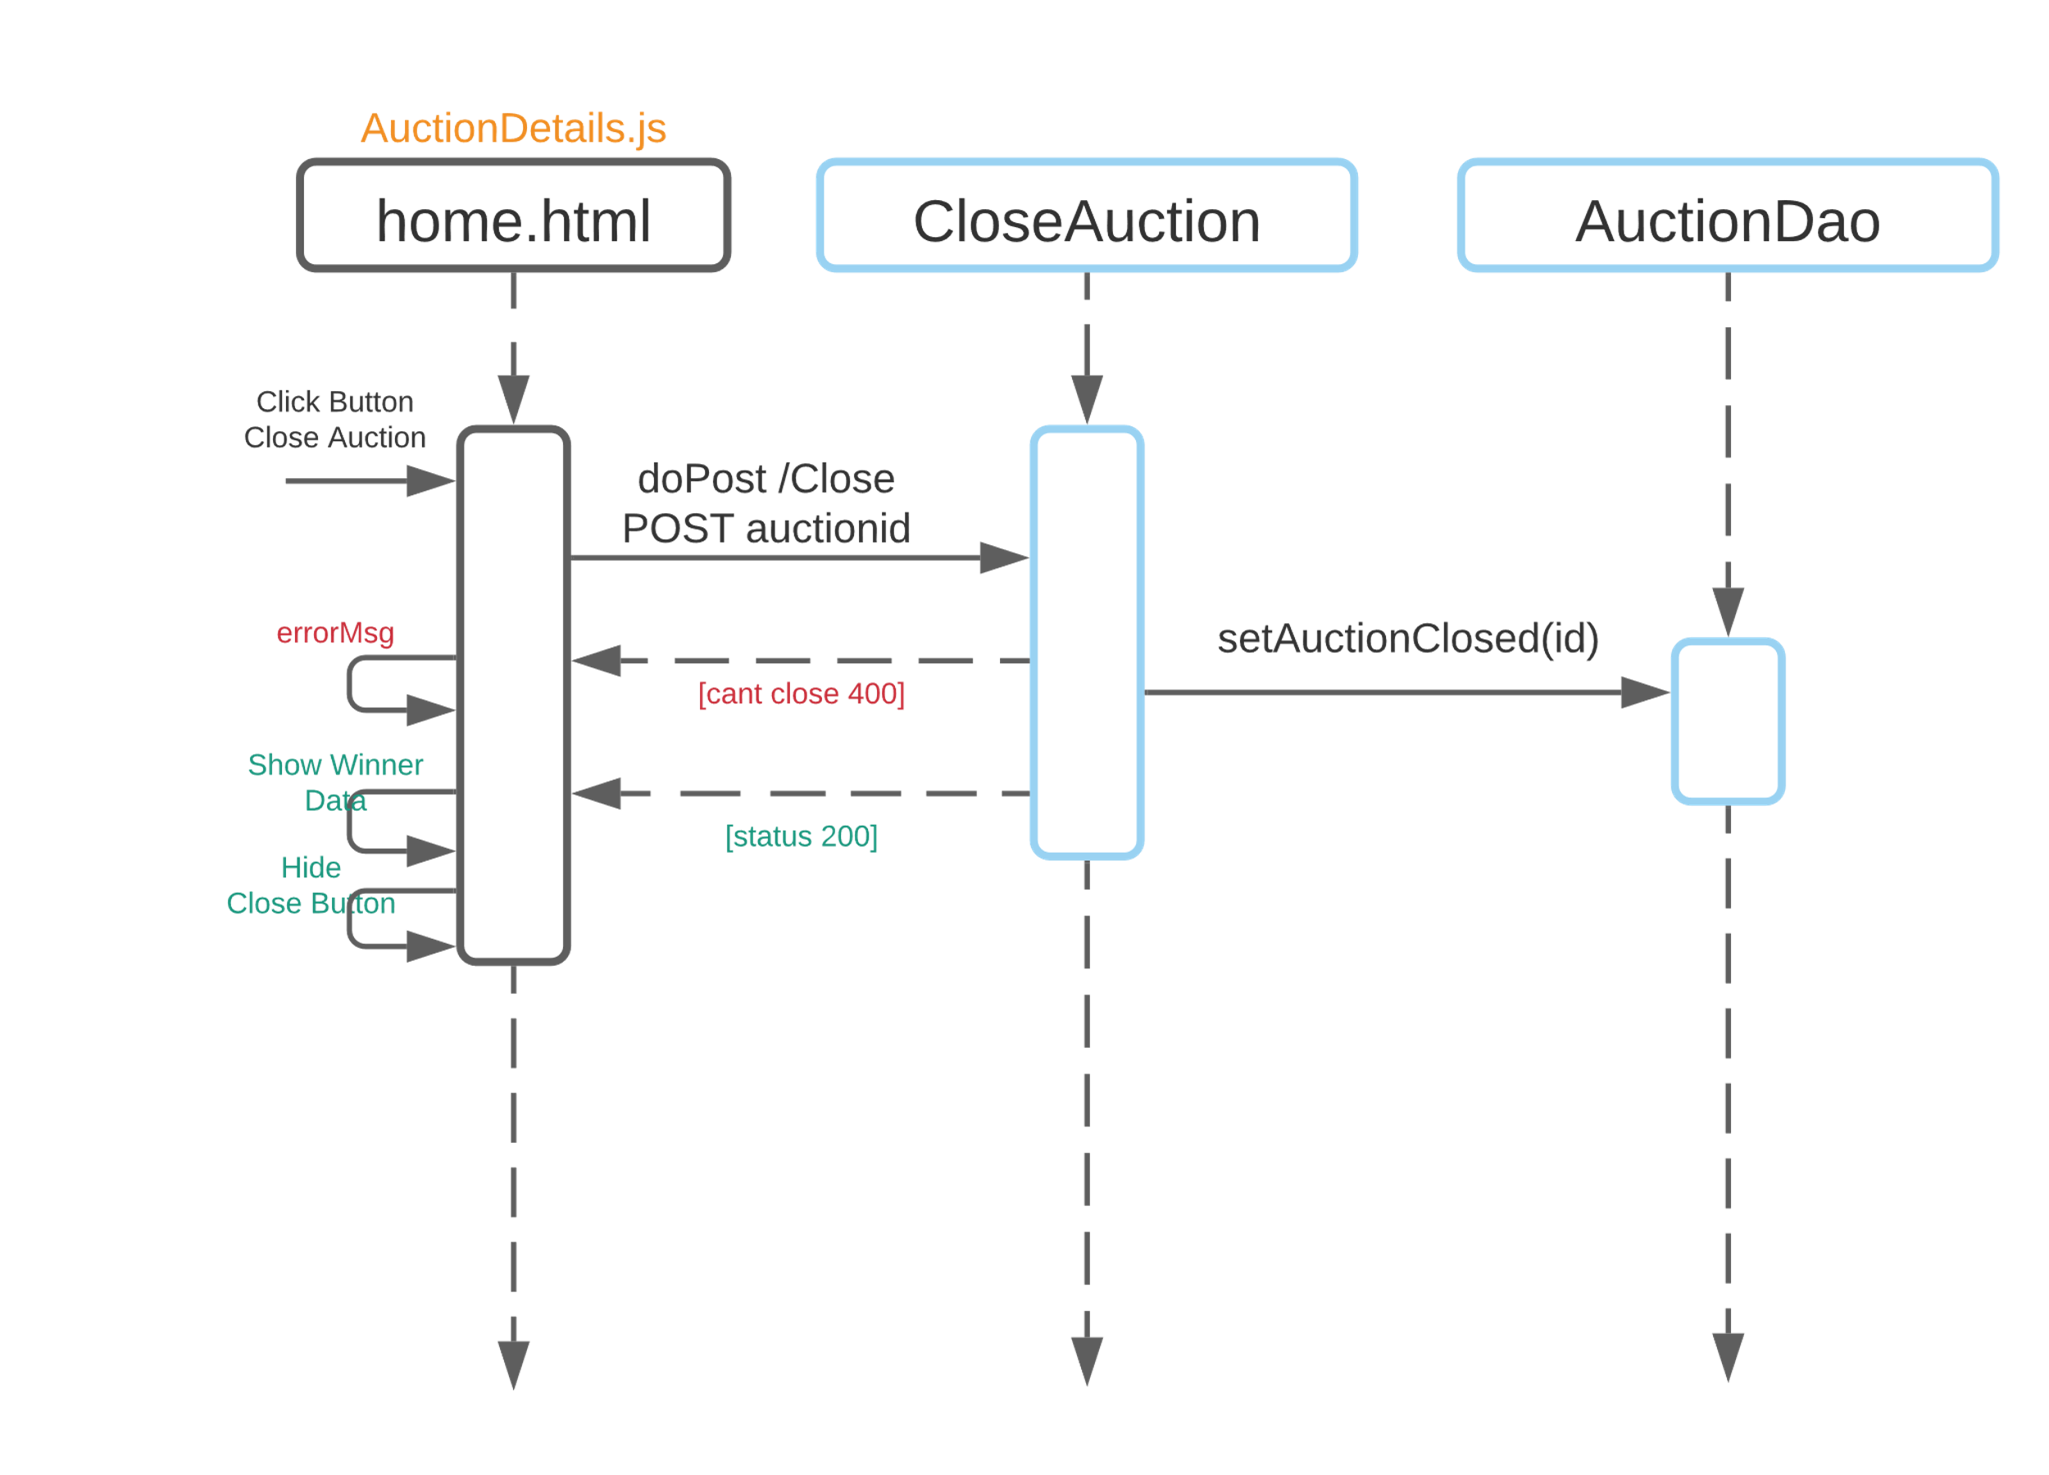
Evento Di Chiusura Asta

Slide 30
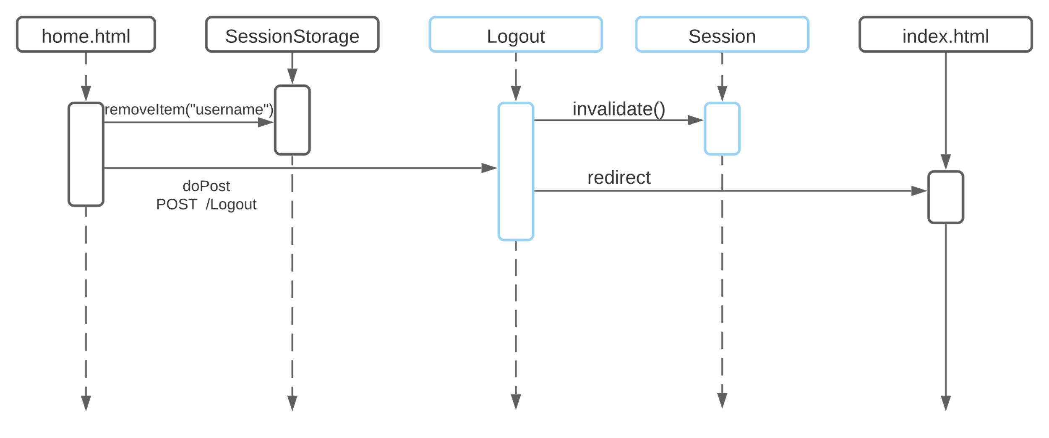
Evento Di Logout

